Slide 1
FineBI

Slide 2
什么是商业BI系统
万亿级海量数据BI解决方案FineBI介绍
万亿级海量数据BI解决方案FineBI的安装部署
掌握FineBI基础使用，能够完成不同数据BI图表展示

Slide 3
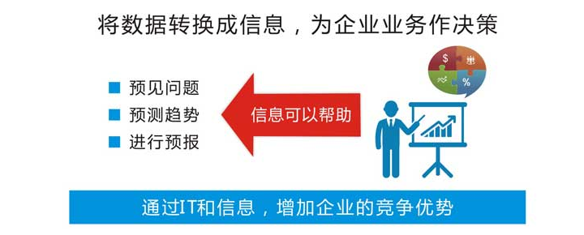
什么是BI
BI——就是分析利用企业已有的各种商用数据来了解企业的经营状况和外部环境，从而为企业的经营决策提供数据支撑。

Slide 4
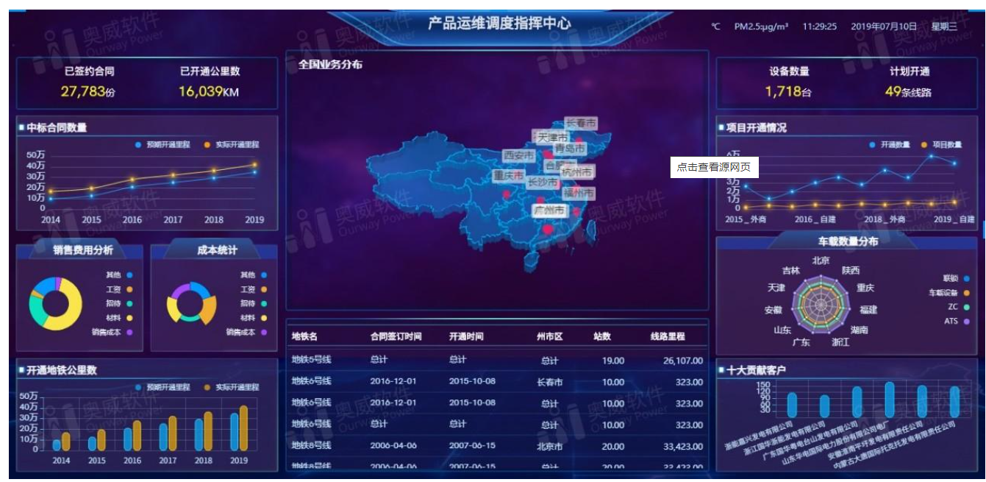
什么是BI

Slide 5
什么是商业BI系统
了解什么是BI

Slide 6
什么是商业BI系统
万亿级海量数据BI解决方案FineBI介绍
万亿级海量数据BI解决方案FineBI的安装部署
掌握FineBI基础使用，能够完成不同数据BI图表展示

Slide 7




大数据应用的瓶颈(缺乏数据工具)
Targeting people and needs
数据体量的增加
服务器/硬件的升级
数据底层架构的升级
数据应用层升级
？
工具如何选择？
角色如何定义？
数据体量增至PB/EB级
服务器
内存
Hadoop
Greenplum
数据结构更加多元复杂
硬盘
带宽
Spark
Storm
为应对大数据的快速增长时，硬件不断升级，架构不断扩展，但没有最后一公里的充分应用就无法产生价值
大数据倒逼企业不断地去升级软硬件，但存储的数据越来越多，如何真正让数据发挥价值？
做好数据建设的最后一公里至关重要。这就要考虑数据应用层，怎么借助有效工具让数据发挥作用。指引业务。

Slide 8

概述

Slide 9

概述
报表是以表格、图表的形式来动态展示数据，企业通过报表进行数据分析，进而用于辅助经营管理决策。
FineReport 就是一款用于报表制作，分析和展示的工具。
2019
年销售突破6.7亿
连续两年获得IDC认证国内商业智能市场占有率第一
2015
2015年销售额破亿
将国内商业智能产业
带到新的起点
2013
2012
发布FineBI V1.0
掀起国内自助式BI浪潮
2008
FineReport成为报表软件领导品牌
市场占有率业内第一
2006
发布FineReport V6.0
开始大步流星进入新的
发展阶段
注册成立帆软软件
开始公司化运营
推出FineReportV3.0

Slide 10
产品定位
数据
整合
报表
展现
数据
录入
多数据源关联，支持多样的数据来源，从不同的数据库、表取数，通过产品关联，可以整合不同来源的业务系统数据于一张报表中，让更多数据应用于经营分析和业务管控。
零编码设计器，提升开发效率，快速响应不断变化的需求，轻松搞定中国式复杂报表、参数查询、图表分析、数据钻取、dashboard等。提供统一的报表访问和管理平台，实现精细的权限控制。
强大的数据录入，借助设计器可迅速实现填报报表，通过 PC 或移动设备进行高效的数据补录、删除或修改，帮助企业完善数据资产；同时支持excel历史数据导入，支持数据校验，保障数据的规范和有效。

Slide 11

产品优势

Slide 12
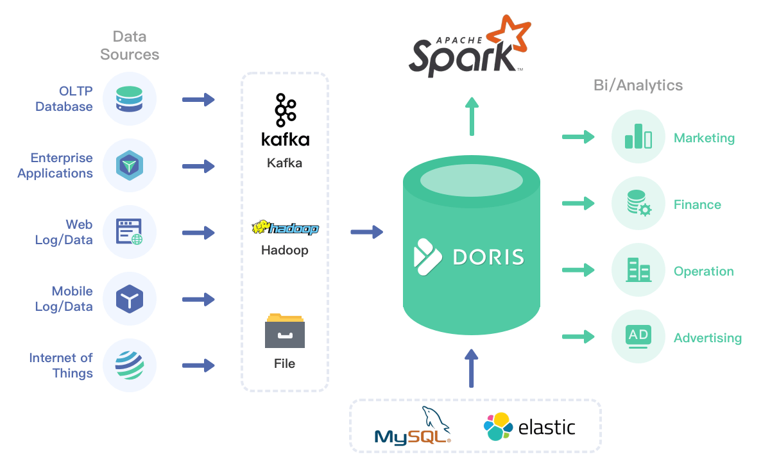
使用场景
数据源 数据存储 数据分析 数据应用

Slide 13
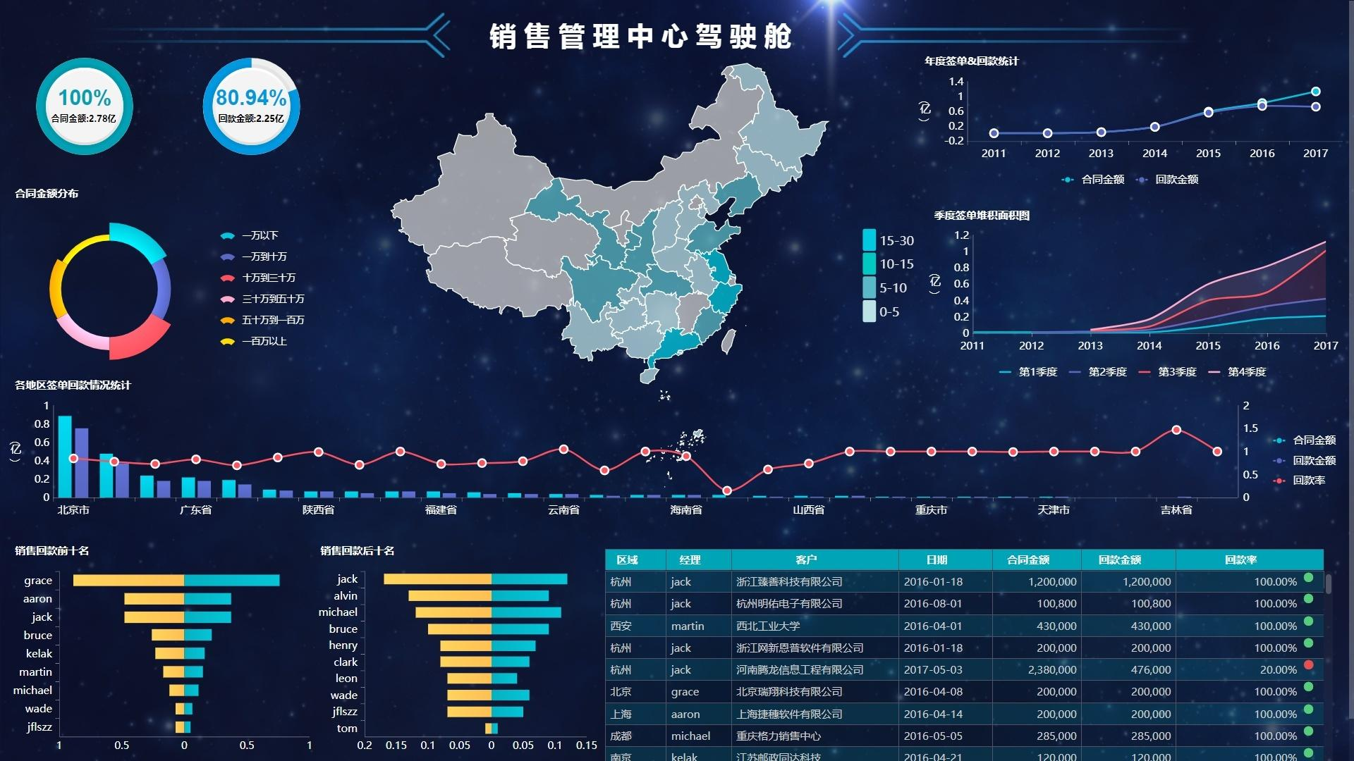
使用场景
数据源 数据存储 数据分析 数据应用

Slide 14
万亿级海量数据BI解决方案FineBI介绍
Finebi介绍，可以有很多种数据源，做出各式各样的图表，并且以仪表板形式显示出来

Slide 15
什么是商业BI系统
万亿级海量数据BI解决方案FineBI介绍
万亿级海量数据BI解决方案FineBI的安装部署
掌握FineBI基础使用，能够完成不同数据BI图表展示

Slide 16
安装部署
FineBI Windows版本安装手册.docx

Slide 17
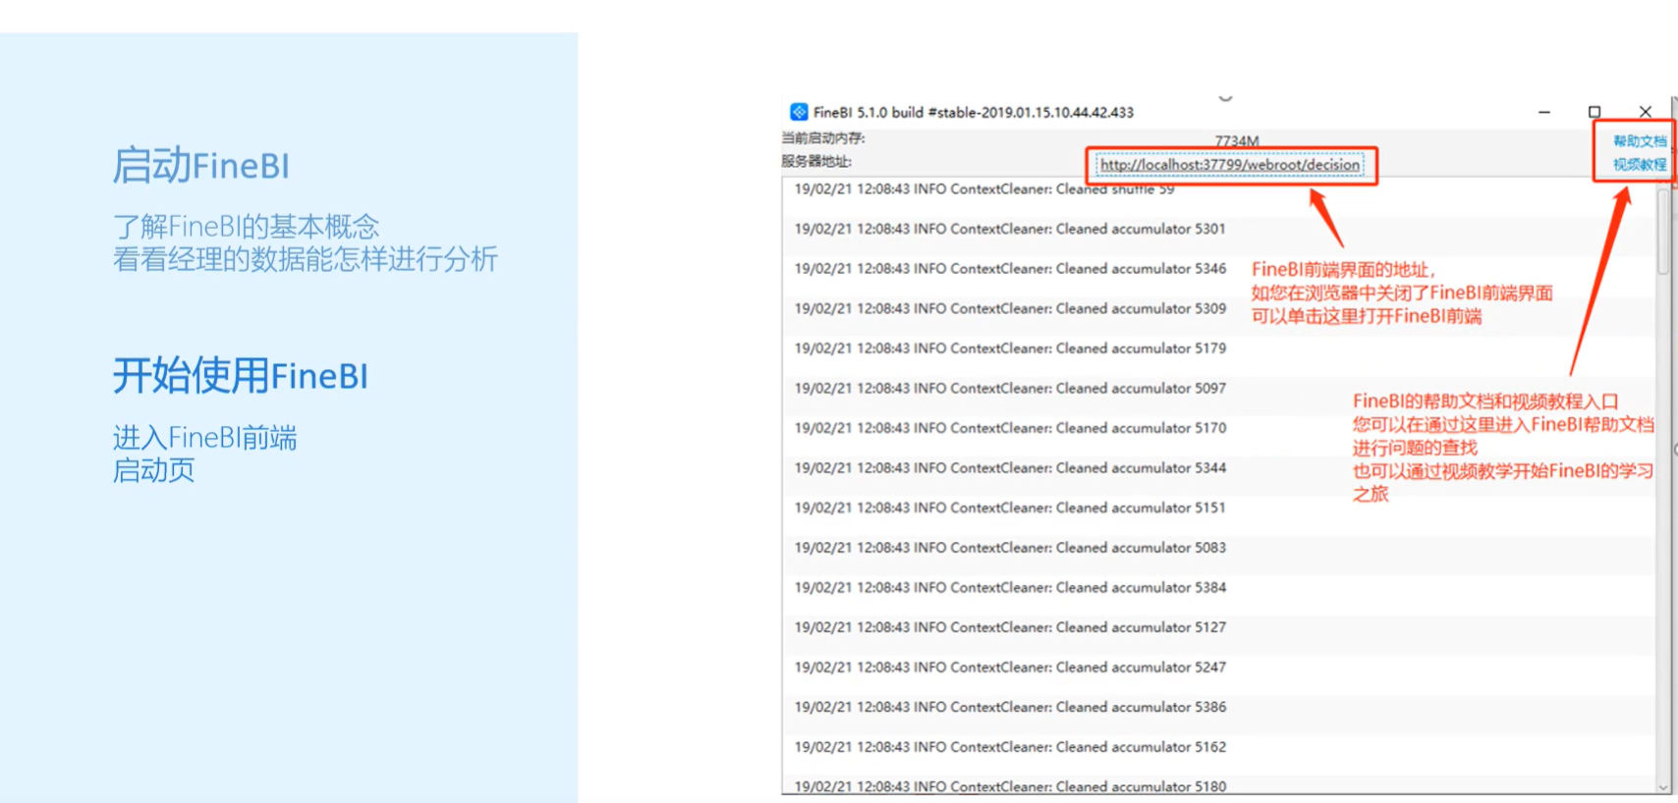
FineBI基础操作

Slide 18
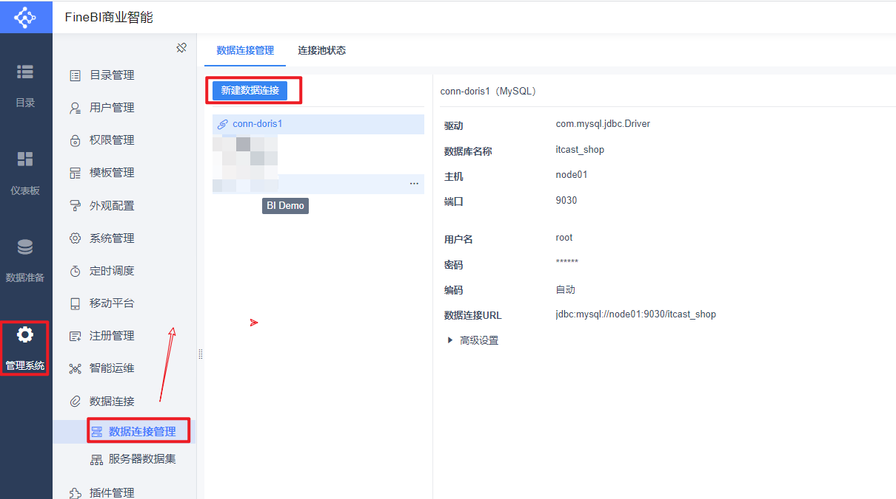
FineBI基础操作

Slide 19
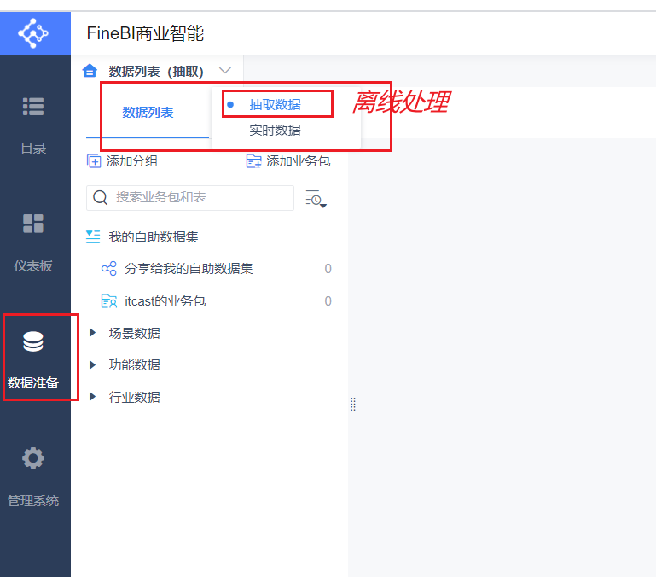
FineBI基础操作
数据准备

Slide 20
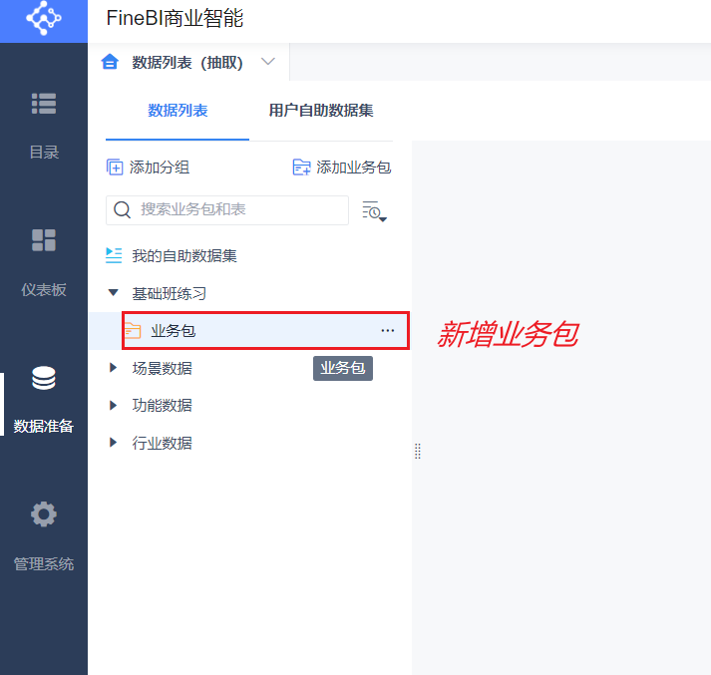
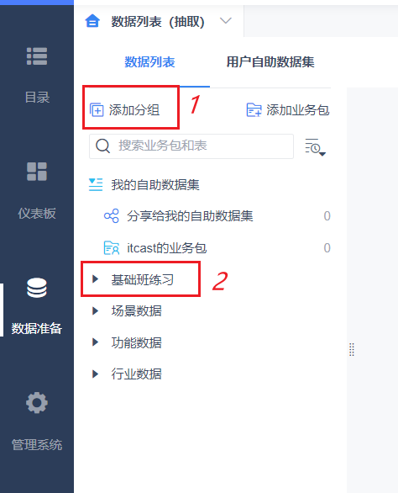
FineBI基础操作
数据准备

Slide 21
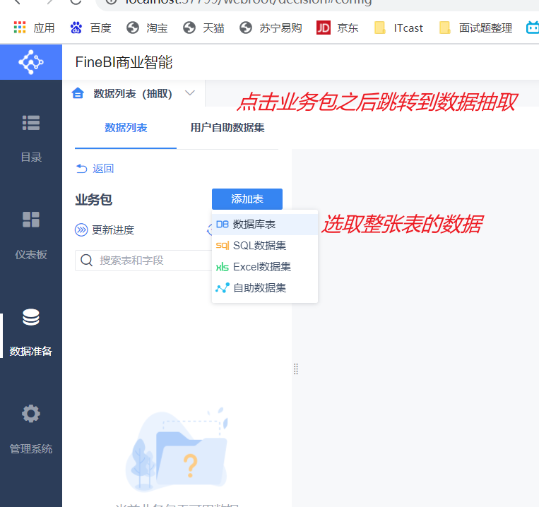
FineBI基础操作
数据准备

Slide 22
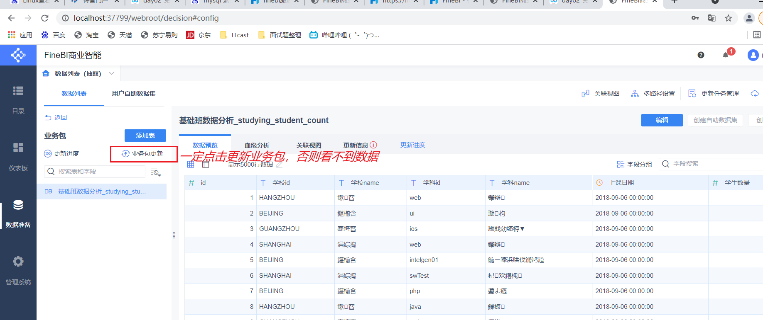
FineBI基础操作
数据准备

Slide 23
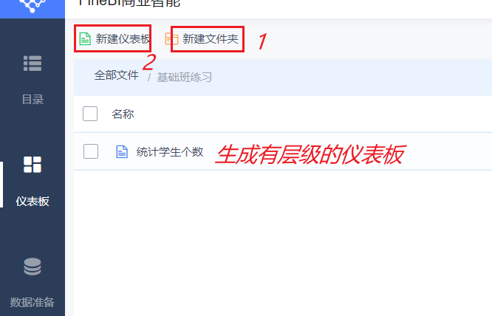
FineBI基础操作
仪表板操作

Slide 24
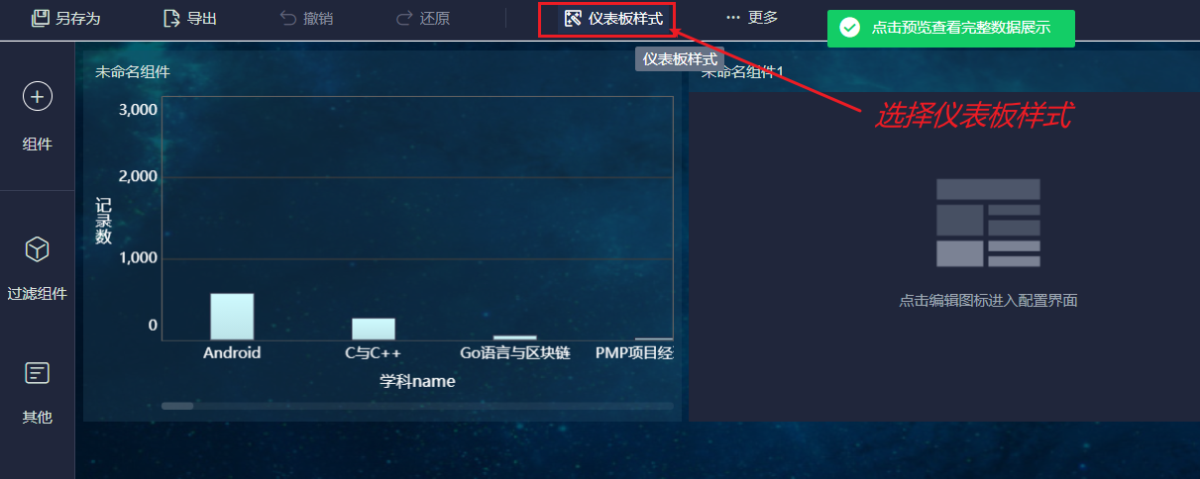
FineBI基础操作
仪表板操作

Slide 25
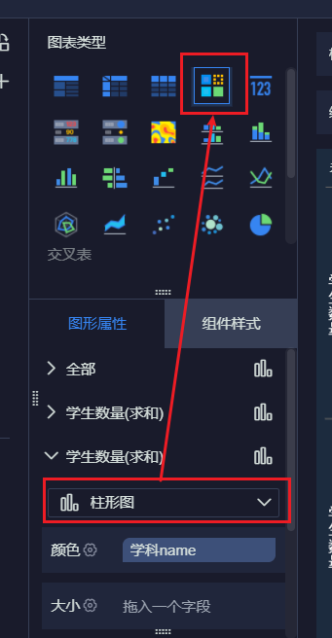
FineBI基础操作
仪表板操作
注意：当选择线图的时候发现无法改变图表类型

Slide 26
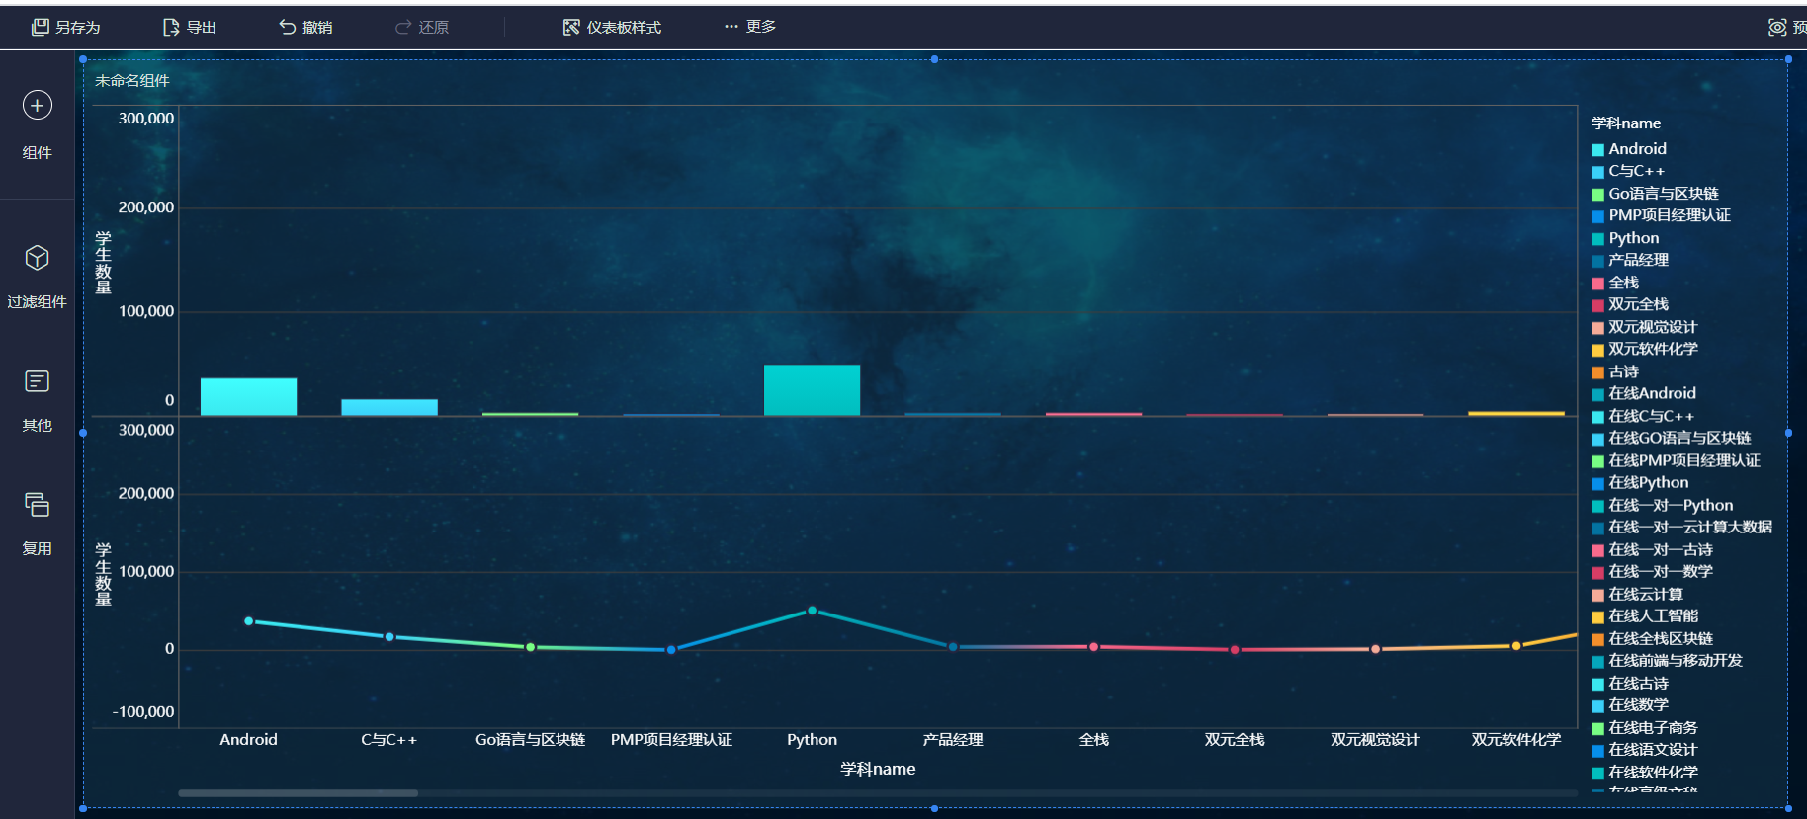
FineBI基础操作
仪表板操作
进入仪表盘，做完第一个demo

Slide 27
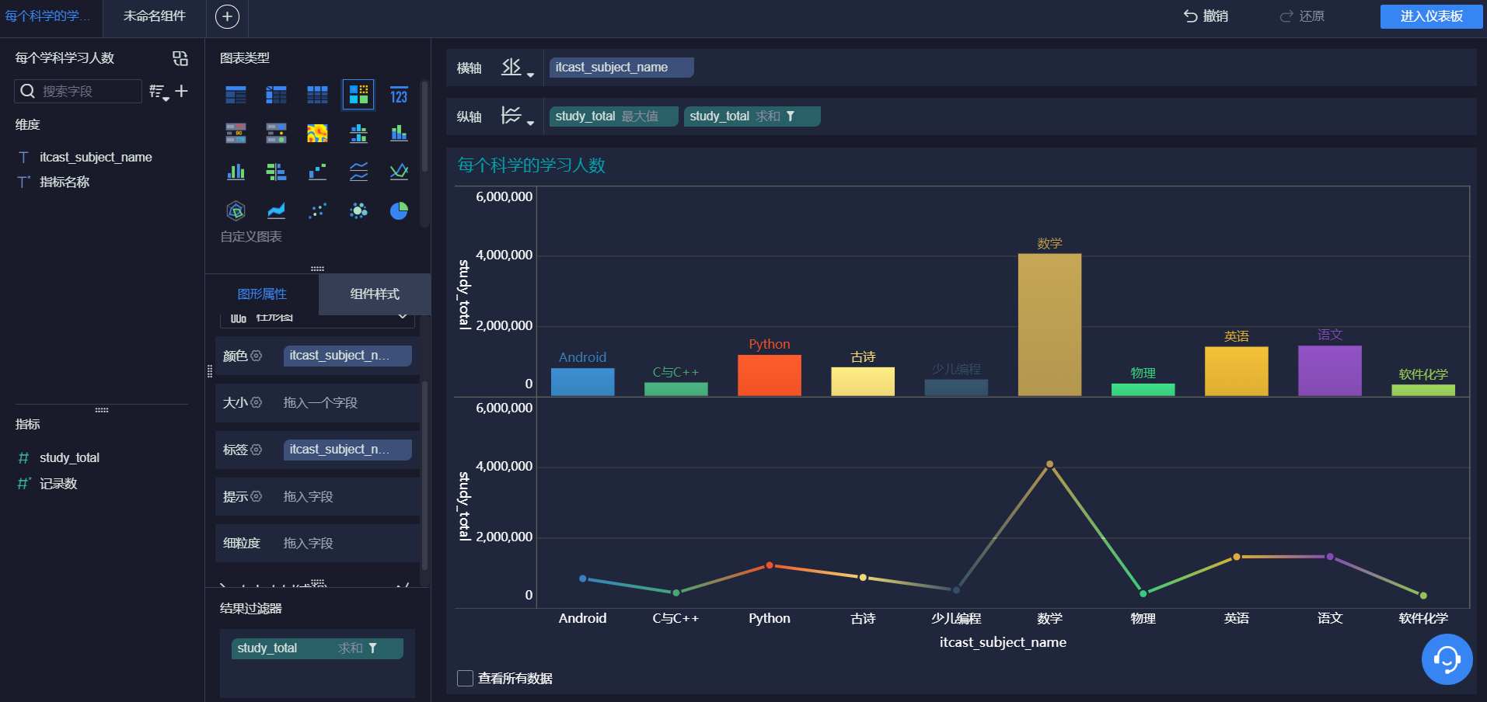
FineBI基础操作

Slide 28
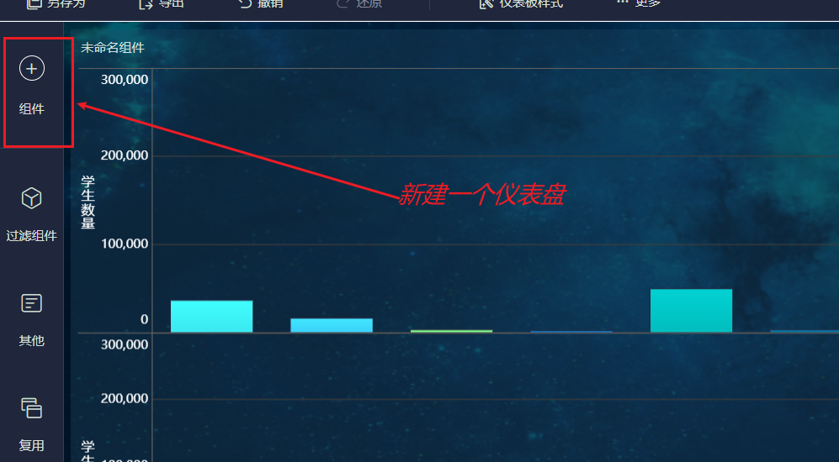
地域分析

Slide 29
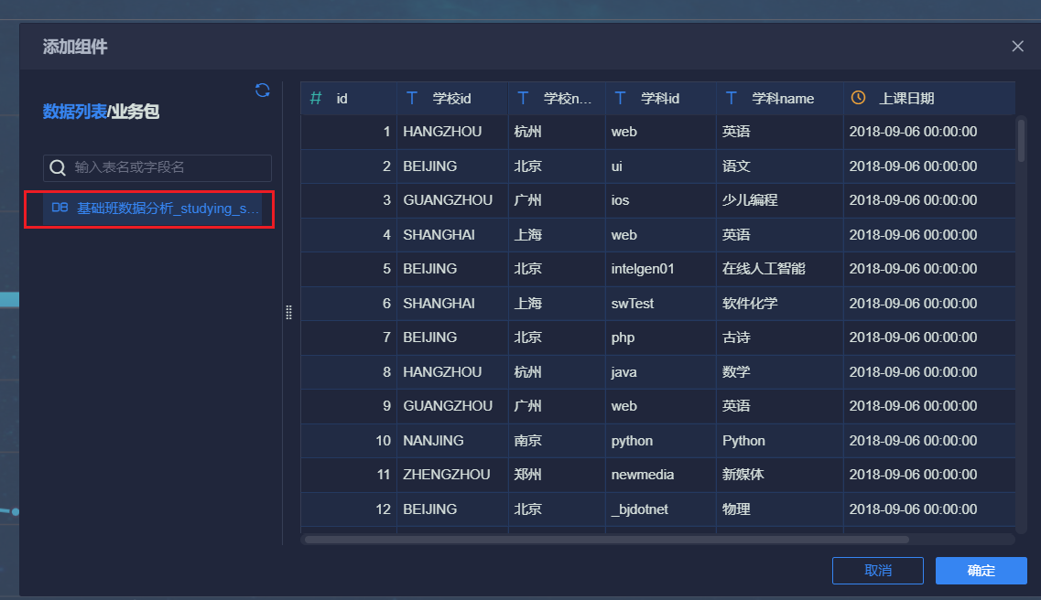
地域分析

Slide 30
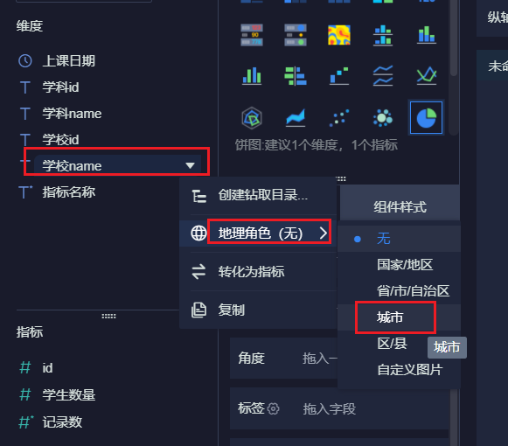
地域分析

Slide 31
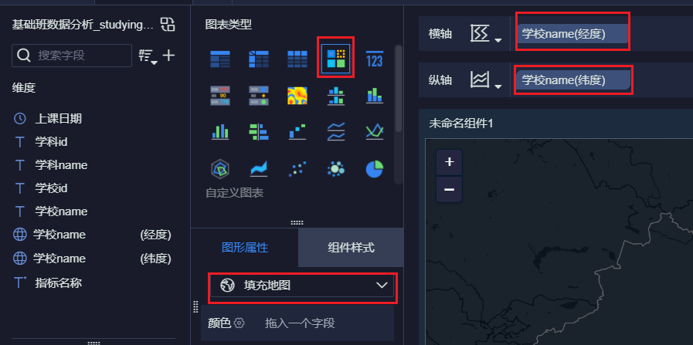
地域分析

Slide 32
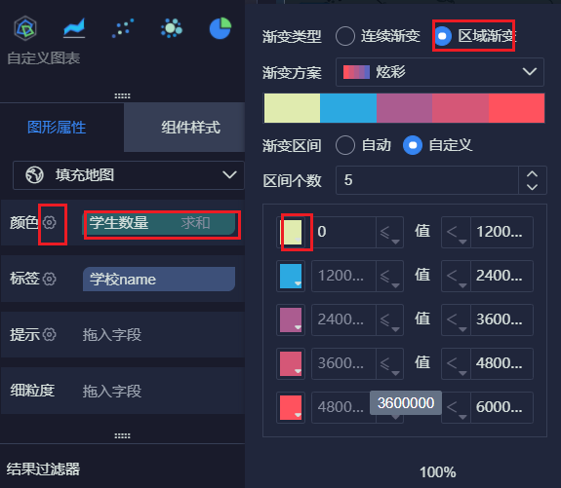
地域分析

Slide 33
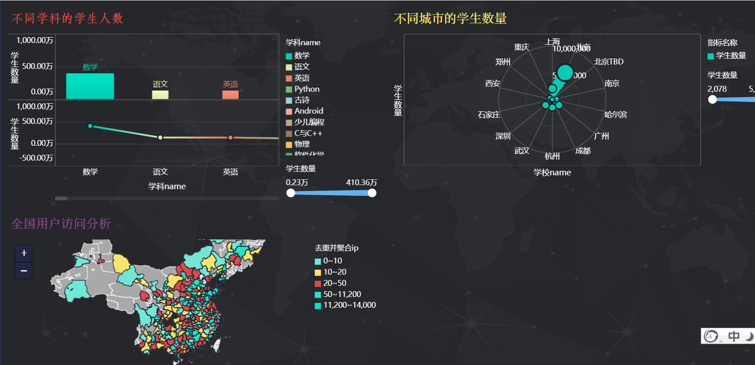
demo结果

Slide 34
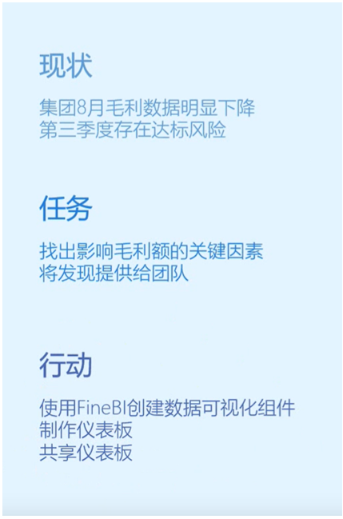
案例背景

Slide 35
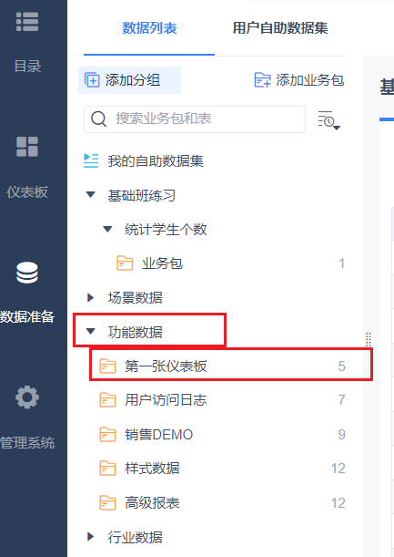
集团数据分析
准备数据集

Slide 36
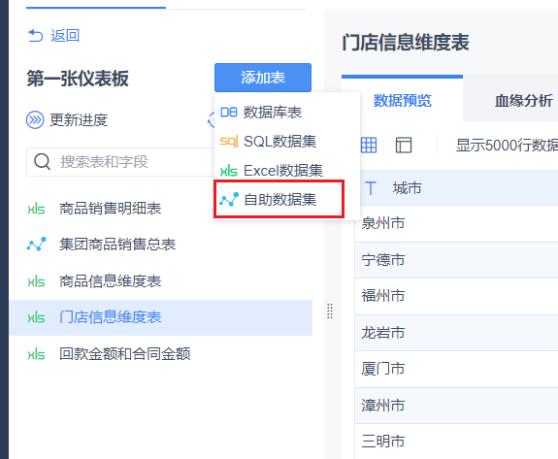
集团数据分析
准备数据集

Slide 37
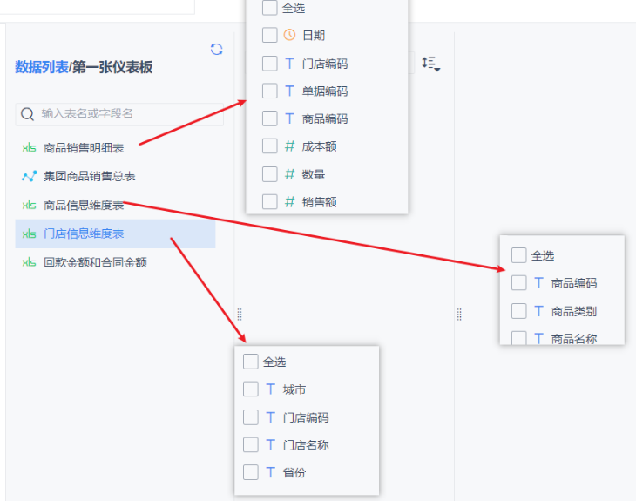
集团数据分析
生成表数据

Slide 38
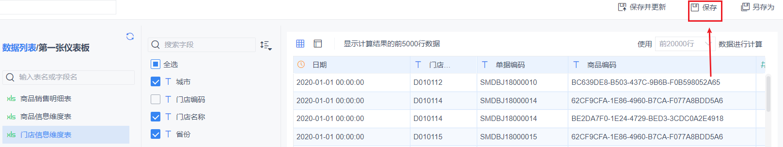
集团数据分析
生成表数据
三个excel的数据合并成一张宽表，用于数据分析。点击保存生成一张表。

Slide 39
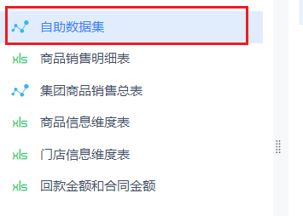
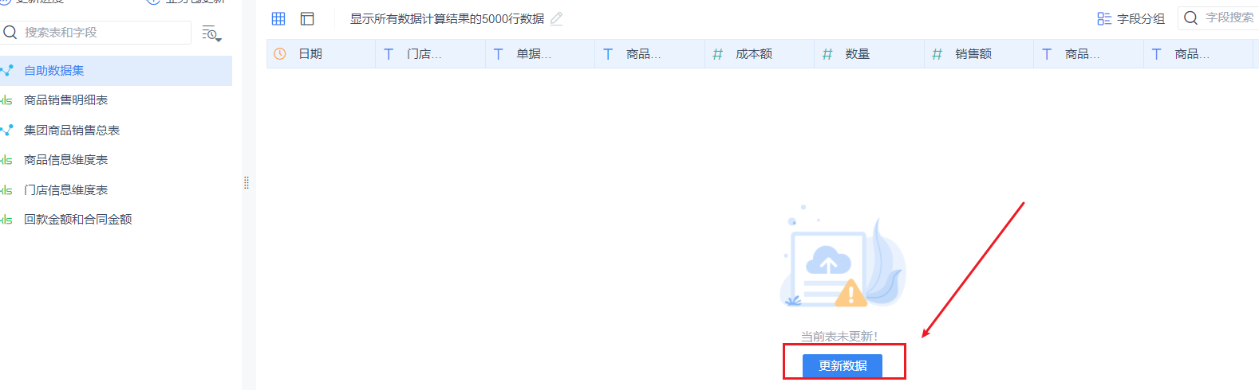
集团数据分析
生成表数据
发现有刚刚生成的数据集，然后点击更新数据加载数据进来。

Slide 40
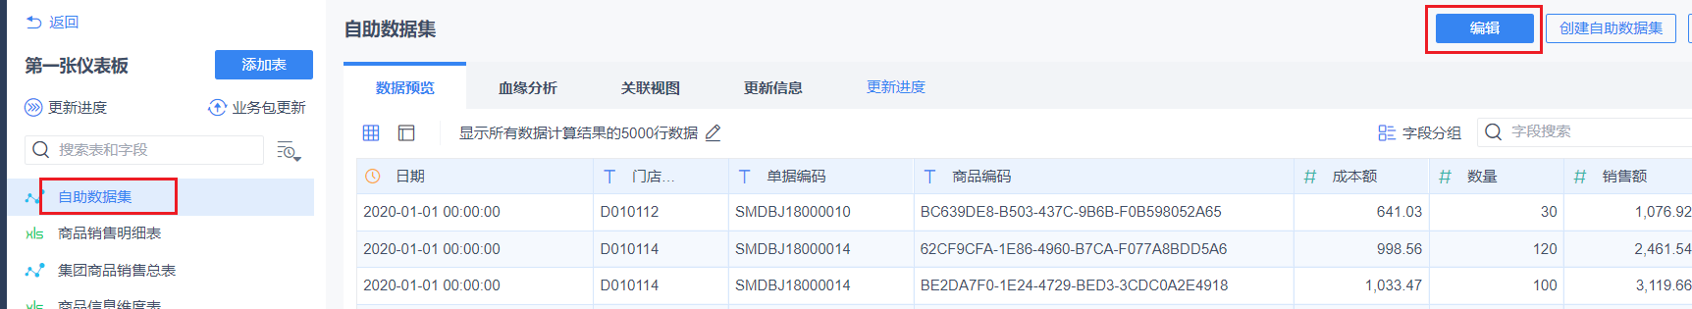
集团数据分析
毛利额
毛利率=毛利额/销售额。毛利额=销售额-成本。需要在表数据中多加一列毛利额。

Slide 41
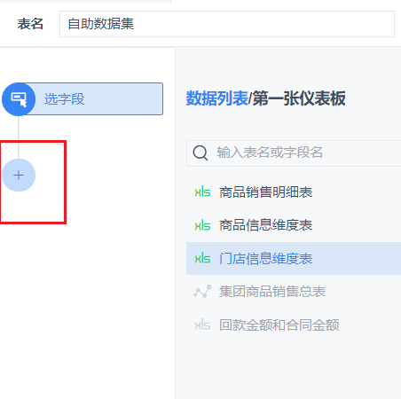
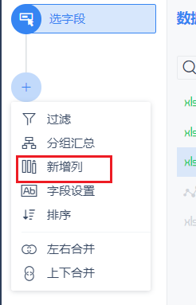
集团数据分析
毛利额

Slide 42
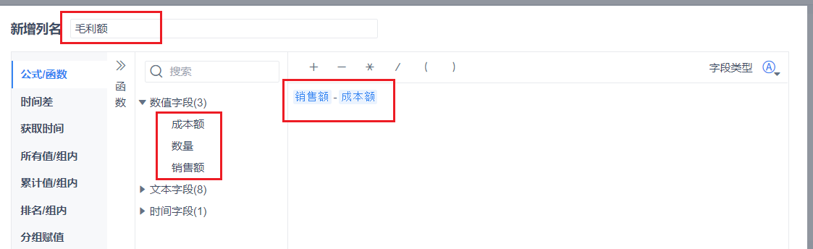
集团数据分析
毛利额

Slide 43
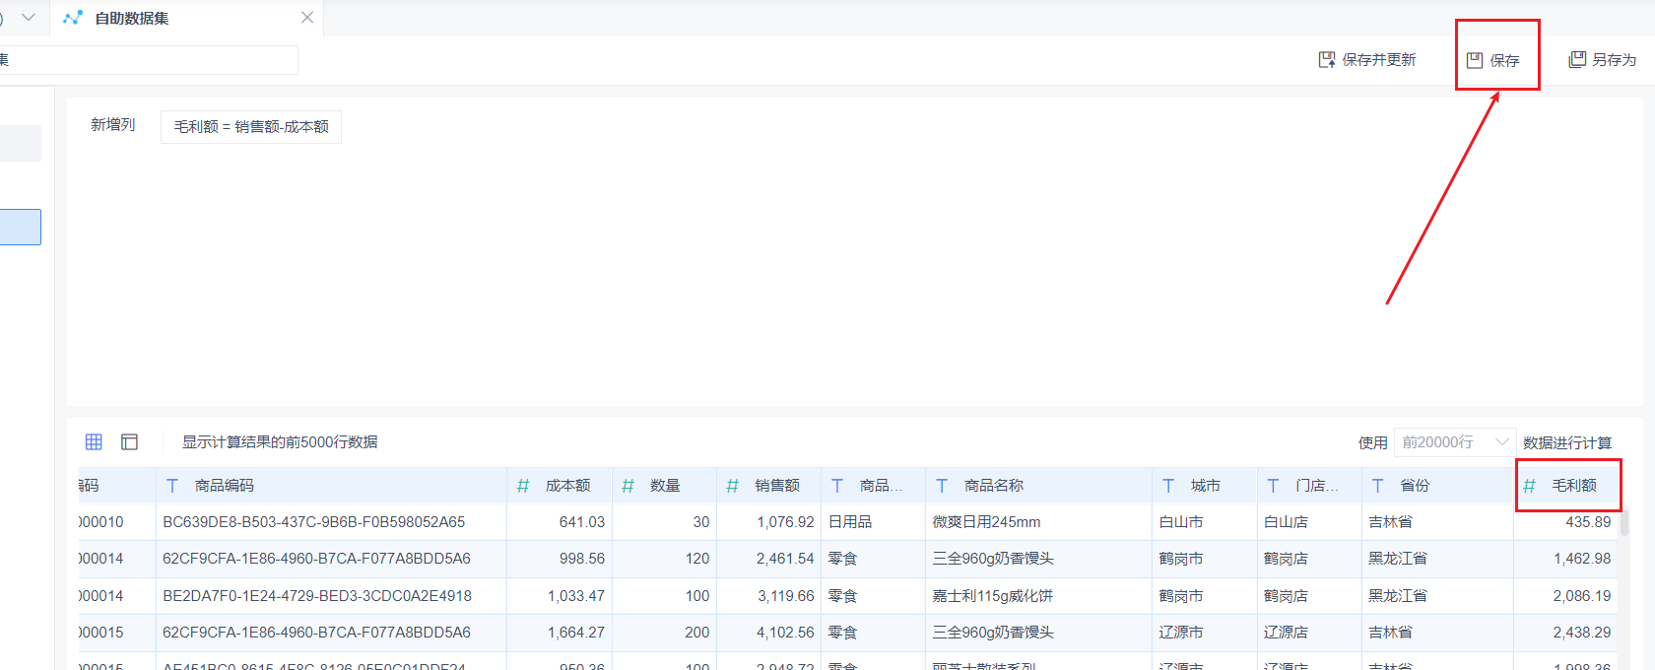
集团数据分析
毛利额
保存之后到数据集那里更新数据。

Slide 44
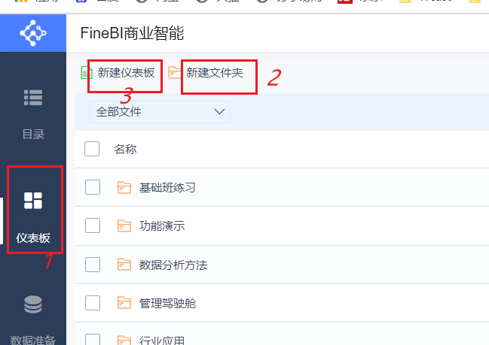
集团数据分析
设置仪表板

Slide 45
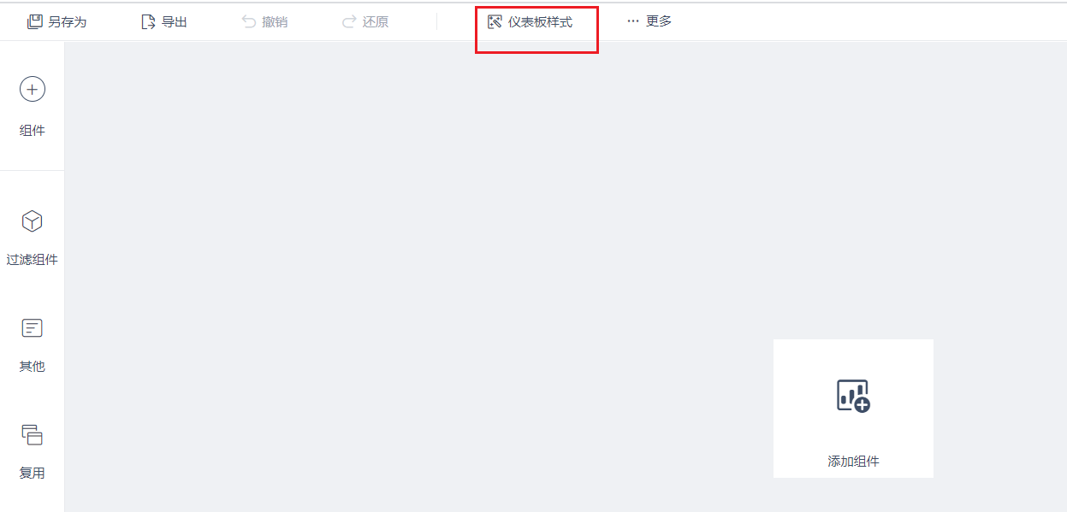
集团数据分析
设置仪表板
仪表板样式，选择你喜欢的就行。

Slide 46
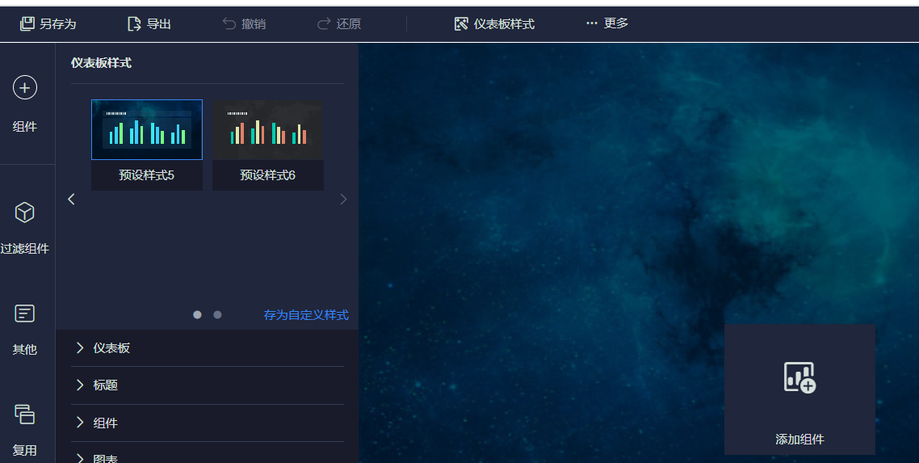
集团数据分析
设置仪表板

Slide 47
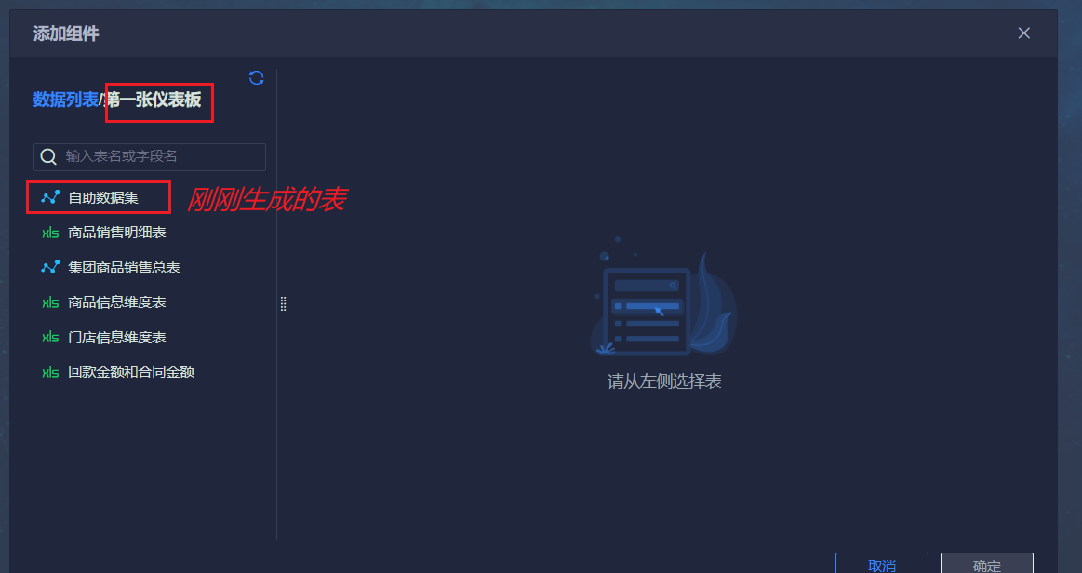
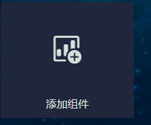
仪表板添加数据

Slide 48
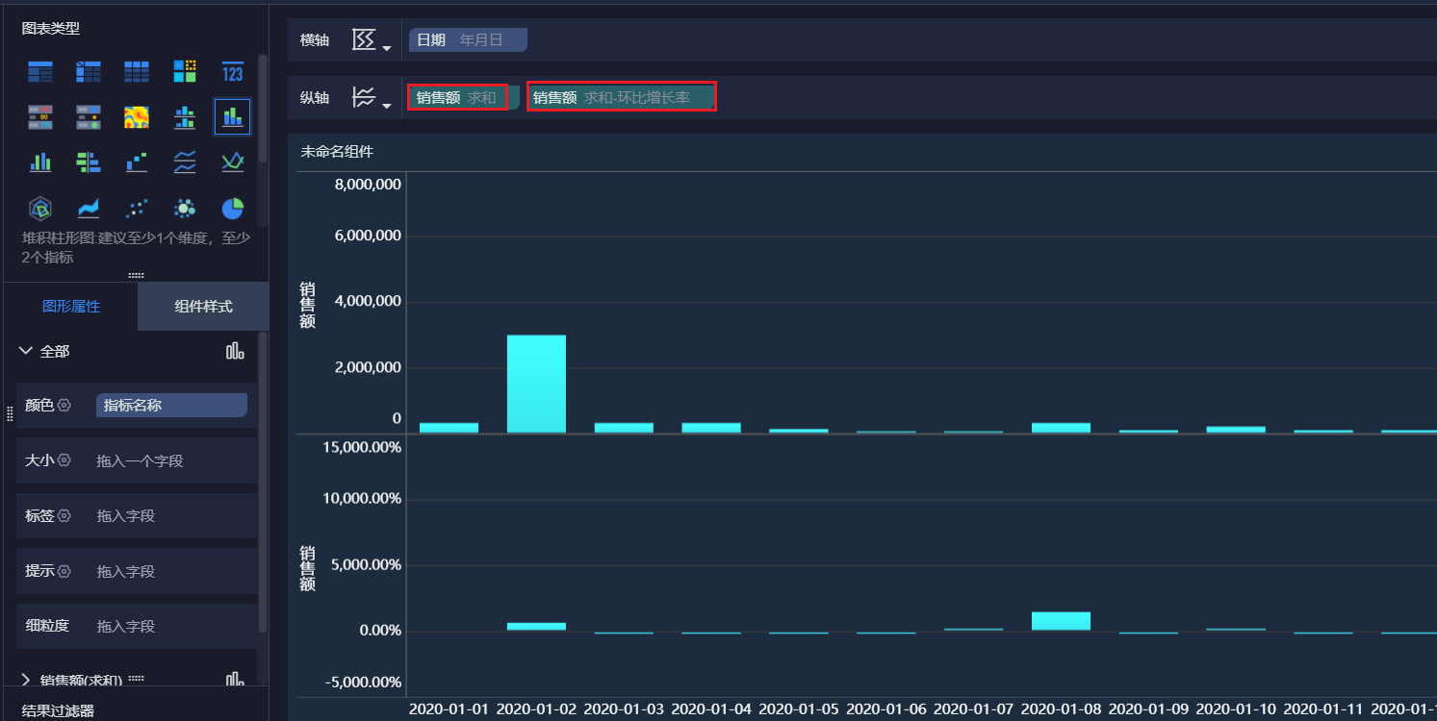
销售额及环比
销售额图为按月统计销售额。
环比： 比较一个月与上一个月的销售额占比情况，用的是环比增长率。

Slide 49
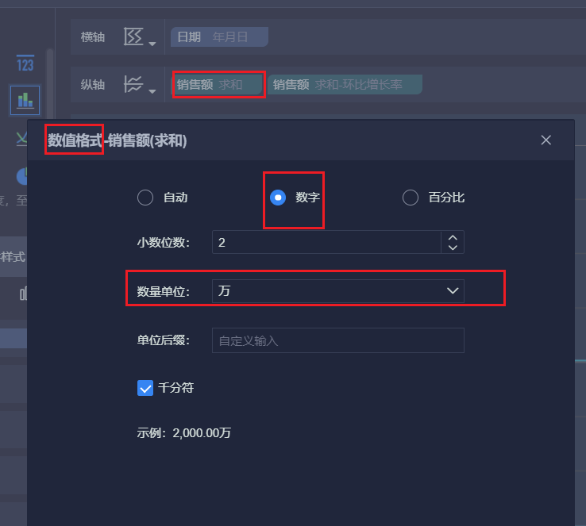
销售额设置

Slide 50
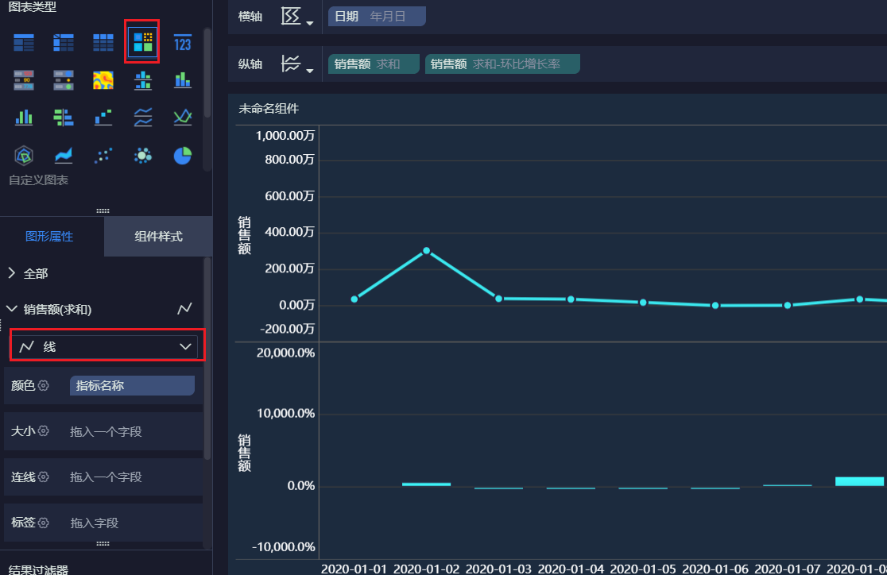
销售额图形设置

Slide 51
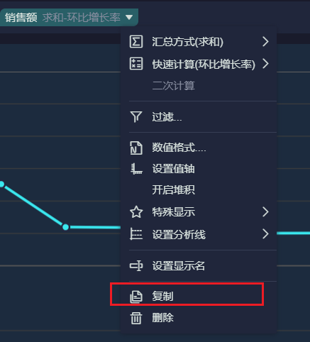
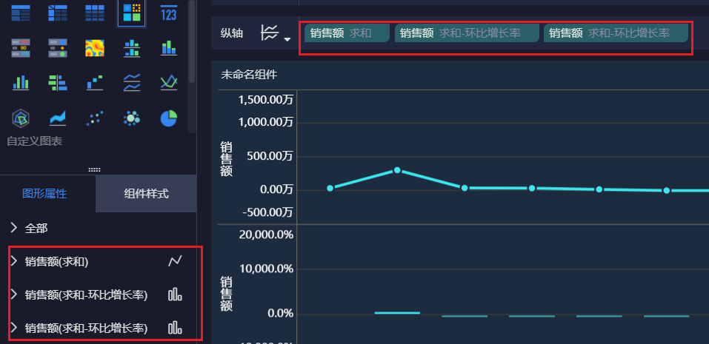
环比颜色设置

Slide 52
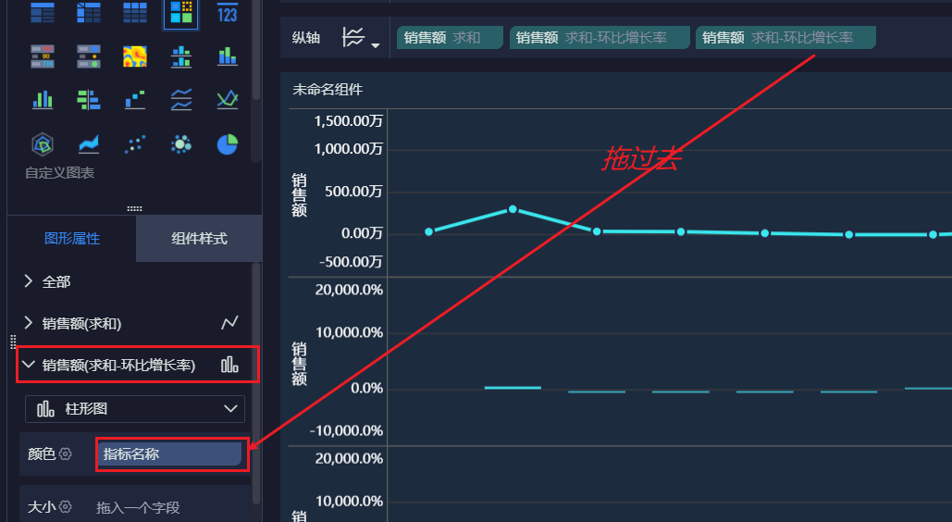
环比颜色设置

Slide 53
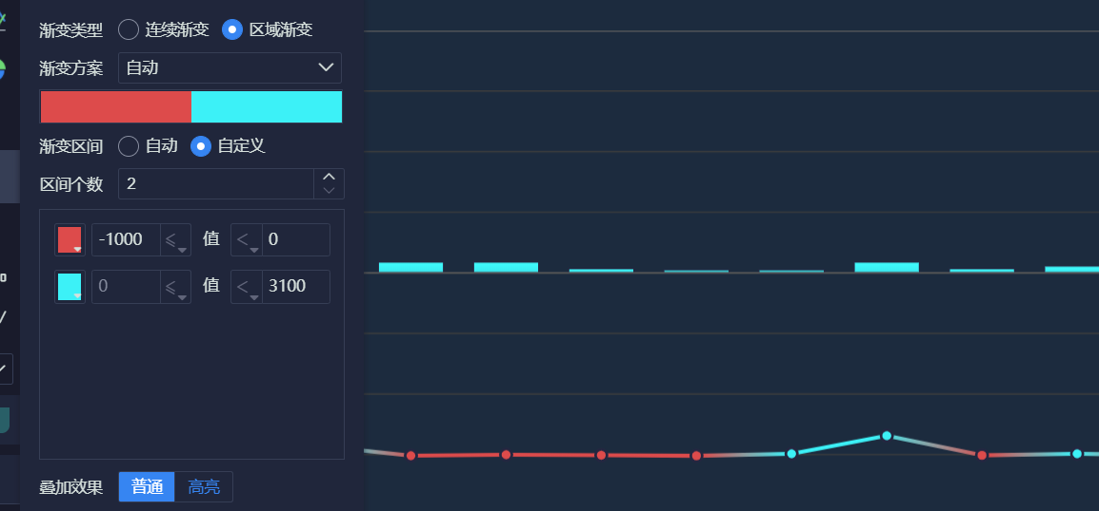
环比颜色设置

Slide 54
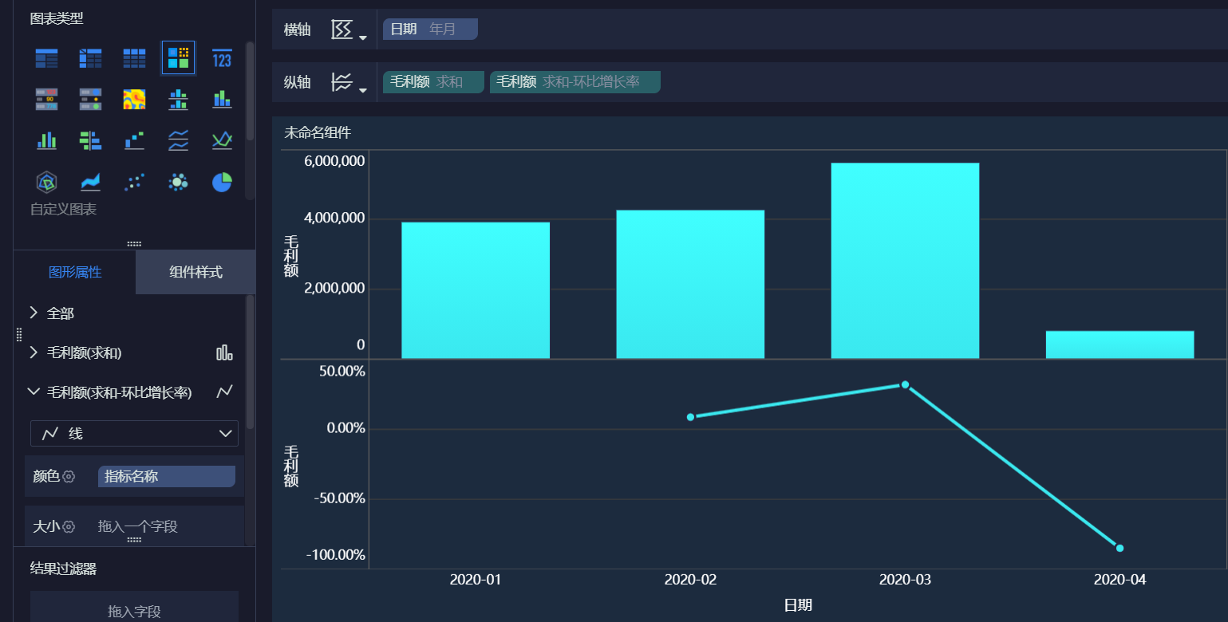
按月分析毛利额
毛利率环比增长率

Slide 55
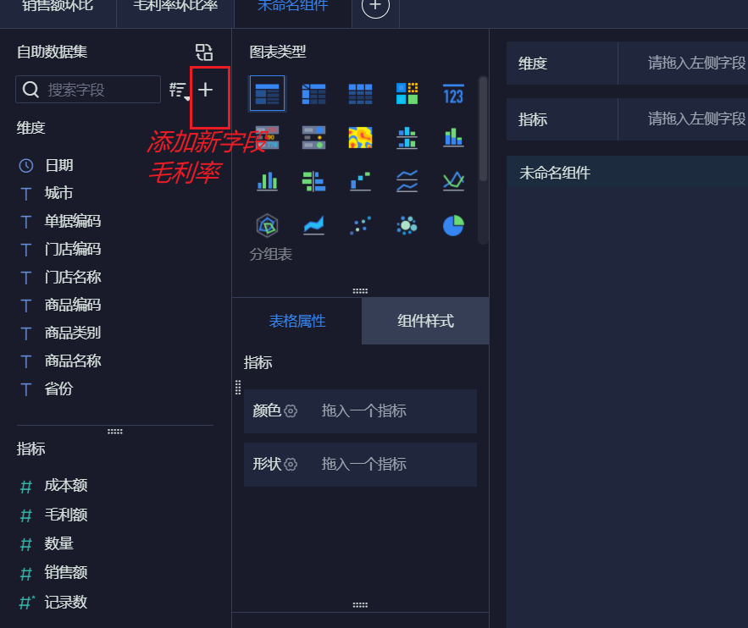
按月分析毛利率
毛利率=毛利额/销售额

Slide 56
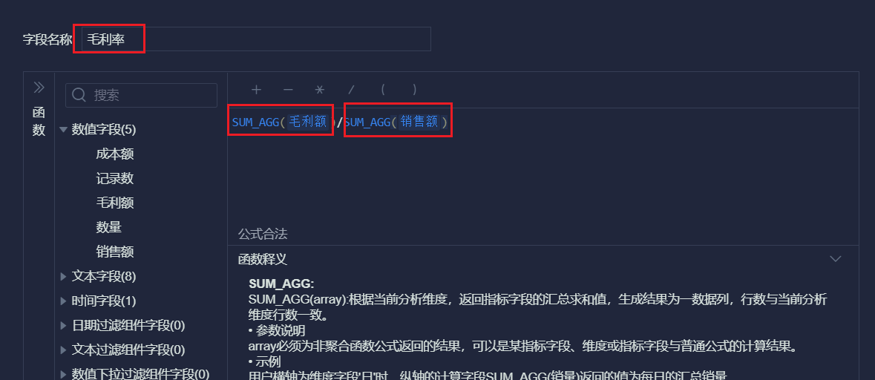
按月分析毛利率

Slide 57
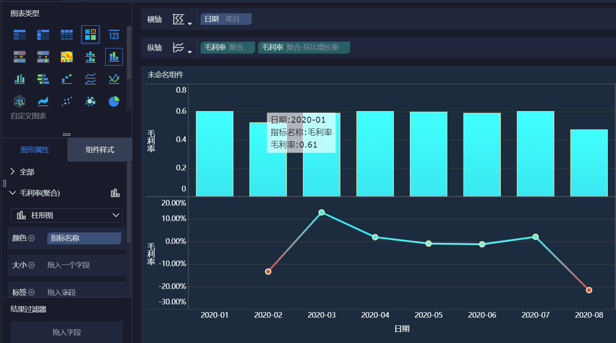
按月分析毛利率

Slide 58


按省市分析毛利率
数据准备
城市数据转化

Slide 59


按省市分析毛利率
数据准备

Slide 60

按省市分析毛利率
数据准备

Slide 61

按省市分析毛利率
数据准备

Slide 62

按省市分析毛利率
准备毛利率字段

Slide 63


按省市分析毛利率
准备毛利率字段

Slide 64

按省市分析毛利率
准备毛利率字段

Slide 65


下钻到城市分析毛利率

Slide 66

下钻到城市分析毛利率
点击湖南省就会发现长沙市的毛利率是最低的，那么接下来就继续分析长沙市的门店

Slide 67

按门店分析毛利率
数据准备
添加毛利率

Slide 68

按门店分析毛利率
画图

Slide 69

按门店分析毛利率
按毛利率排序

Slide 70

按门店分析毛利率

Slide 71


按门店分析毛利率
分析到问题门店

Slide 72

象限图分析
数据准备
毛利率

Slide 73

象限图分析
数据准备

Slide 74


象限图分析
修改横轴和纵轴
横轴
纵轴

Slide 75


象限图
商品类别分析
选择“点”为象限图，以商品类别进行分析

Slide 76


象限图
设置警戒线

Slide 77


象限图
设置警戒线

Slide 78

象限图
仪表板联动分析结果
进入仪表板里面，点击长沙梅溪点会联动到象限表，发现零食在警戒线左边，是没有达到正数的产品类别，意味着这个类别存在很大问题。如果没有看到，记得选择所有数据。

Slide 79


象限图
添加闪烁动画
添加闪烁动画，记得添加条件，毛利率小于0的就闪烁

Slide 80


象限图-产品
准备数据
毛利率

Slide 81


象限图-产品
设置数据格式

Slide 82

象限图-产品
设置数据格式

Slide 83


象限图-产品
设置警戒线
毛利率警戒线
销售额警戒线

Slide 84

象限图-产品
设置闪烁动画

Slide 85

象限图-产品
仪表板联动产品

Slide 86

象限图-产品
仪表板联动产品

Slide 87
FineBI图表开发
掌握画柱状图
掌握画折线图
根据数据画地图
仪表板的制作

